Slide 1
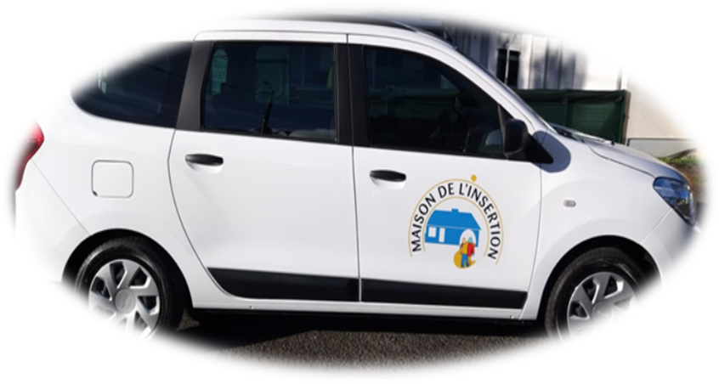
Tous mobiles - rencontre régionale
04 juillet 2022
DISPOSITIF MOBILITÉ SOLIDAIRE
Mis en place en Février 2022

Slide 2
Au fil des années le centre social « la Maison de l’Insertion »
qui fête en 2022 ses 25 ans a su s’adapter aux différentes problématiques rencontrées par les habitants de la commune de Gourbeyre selon le principe
« Faire de la proximité un outil d’insertion »,
qui est selon nous le meilleur moyen de lutter contre la pauvreté.
Son offre de service se réparti en deux pôles.
• ACCOMPAGNEMENT SOCIAL
• ACCOMPAGNEMENT PROFESSIONNEL

Slide 3
LE DISPOSITIF MOBILITE SOLIDAIRE
POURQUOI ?

Slide 4
Confrontées à des problématiques de mobilité, certains gourbeyriens rencontrent de ce fait, des difficultés d’accès aux services, pouvant aller jusqu’à ne pas prétendre à leurs droits élémentaires.
Une réalité accentuée par la fracture numérique liée à :
La dématérialisation des démarches,
La mauvaise couverture internet de certains quartiers,
La disparition de certains services publics de proximité
Ainsi que par un système de transport désorganisé avec des couts prohibitifs.

Slide 5
Il a été aussi constaté que la crise sanitaire incitait la population à rester chez elle ou à ne pas trop s’éloigner de son domicile, pour des questions de respect des mesures de confinement ou/et par crainte ; sachant que l’utilisation des transports publics augmente le sentiment d’être plus exposé à une éventuelle contamination.
Une récente enquête menée sur le territoire a confirmé ce phénomène de non accès aux droits.

Slide 6
Il en ressort que :
Les publics les plus fragilisés, isolés et non mobiles ont de plus en plus de mal à effectuer leurs démarches mais aussi à accéder à des lieux de culture, de santé, de sport, d’éducation ou tout simplement à une information permettant une bonne intégration dans leur environnement.

Slide 7
DE QUOI S’AGIT-IL ?

Slide 8
Le projet mobilité solidaire permet aux habitants d’être conduit à leurs différents rendez-vous.
• Rendez-vous médicaux / Pharmacie
• Démarches administratives (CAF, sécurité sociale, …)
• Démarches d’insertion professionnelles (ateliers, rendez-
vous pôle emploi, entretien d’embauche, recherche de
formation, …
• Courses
• Manifestations communales

Slide 9
OBJECTIFS ?
Les objectifs poursuivis sont les suivants :
• Meilleure intégration dans la société
• Réduction des inégalités.

Slide 10
POUR QUI ?
Sont concernés par le dispositif, les personnes en difficulté sociale et professionnelle :
• Familles à faibles revenus (bénéficiaires de minimas sociaux)
• Demandeur d’emploi à faibles revenus
• Personnes en situation de handicap isolées
• Personnes âgées ou allocataire du minimum vieillesse
• Personnes en recherche d’emploi ou d’insertion

Slide 11
CONDITIONS DE MISE EN ŒUVRE ?
Le partenariat avec les associations de quartiers est essentiel pour un bon fonctionnement du dispositif.

Slide 12
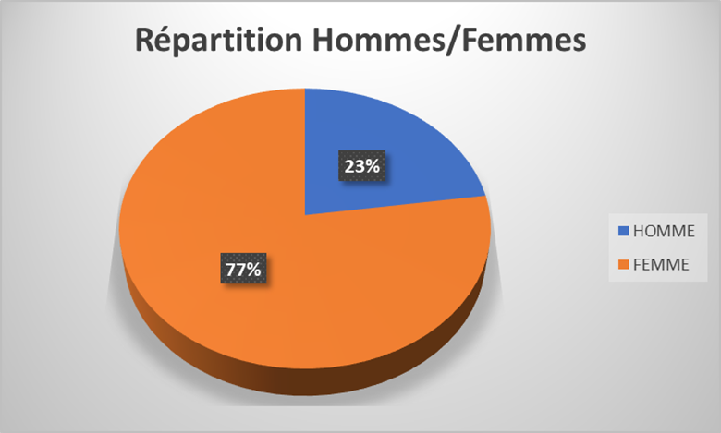
BILAN
Dispositif Mobilité Solidaire
Période de Février à Juin 2022
NOMBRE DE BÉNÉFICIAIRES/RÉPARTITION HOMMES-FEMMES
Depuis le lancement du dispositif Mobilité solidaire au mois de Février 2022, nous comptons 22 inscrits. Les femmes sont au nombre de : 17 (77%) et les Hommes 5 (23%)

Slide 13
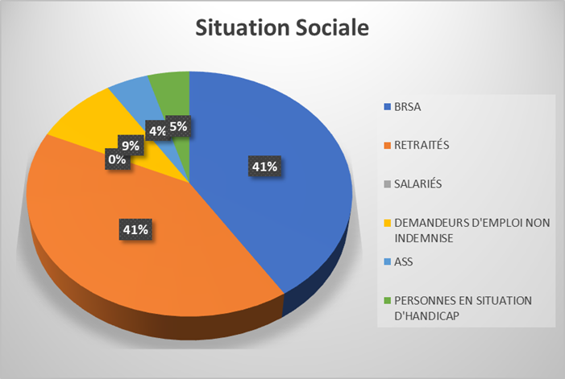
SITUATION SOCIALE
Le publique bRSA et les retraités représentent 82% de nos bénéficiaires soit 41% chacun.
Les personnes en situation de Handicap et les demandeurs d’emploi sont moins représentés.
Quant aux salariés, ils ne sont pas pour le moment demandeurs.
Situation | Nombre
BRSA | 9
RETRAITÉS | 9
SALARIÉS | 0
DEMANDEURS D'EMPLOI NON INDEMNISE | 2
ASS | 1
PERSONNES EN SITUATION D'HANDICAP | 1
TOTAL | 22

Slide 14
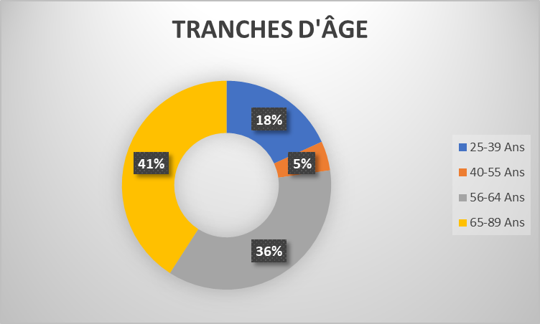
Classes d’âges
Les personnes âgées se retrouvent souvent confronter à l’isolement et aux difficultés de se déplacer même pour des démarches les plus courantes « Aller chercher les médicaments ».
Cet isolement peut s’expliquer par le manque de transports, l’éloignement des enfants et des membres de la famille (c’est ce que rapportent les bénéficiaires lors des échanges)
Nous pouvons constater que ces personnes âgées et/ou retraitées représentent pour les tranches 56-64 ans 36% de nos bénéficiaire et 41% pour les 65-89 ans (la mieux représenté) ce qui n’est pas négligeable.
Tranches d’âge
25-39 ans | 4
40-55 ans | 1
56-64 ans | 8
65-89 ans | 9
TOTAL | 22

Slide 15
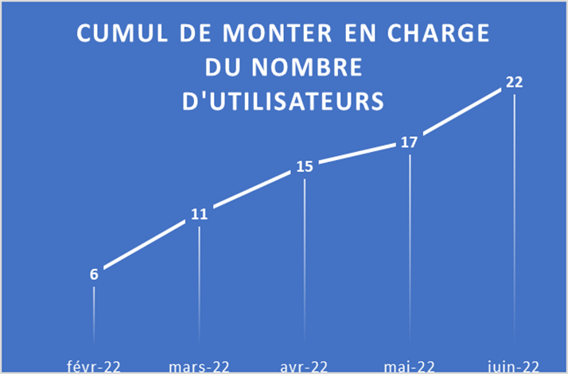
NOMBRE D’UTILISATEURS
Le nombre d’utilisateurs ne cesse de croitre au fil des mois.
La monter en charge est clairement visible sur le graphique ci-dessous.
De 6 utilisateurs au début du dispositif, nous comptons aujourd’hui 22 utilisateurs.
Nombre d’utilisateurs inscrits par mois
Février 2022 | 6
Mars 2022 | 5
Avril 2022 | 4
Mai 2022 | 2
Juin 2022 | 5
TOTAL | 22

Slide 16
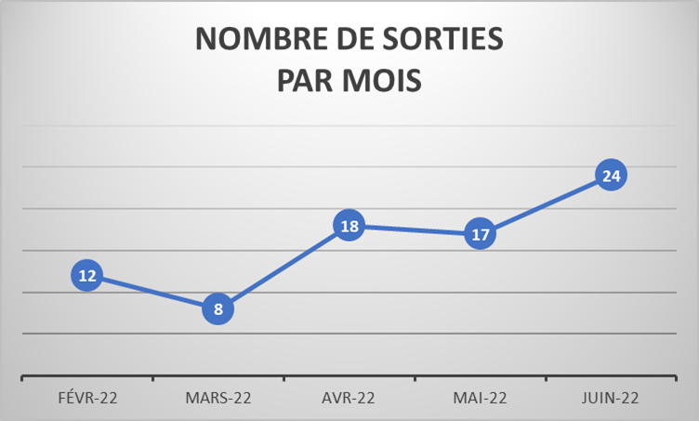
NOMBRE DE SORTIES PAR MOIS
Depuis la mise en place du dispositif, nous constatons une montée en charge du nombre de sorties comparé aux chiffres du mois de février et Mars 2022. 79 sorties réparties comme suit :
Février 2022 : 12
Mars 2022 : 8
Avril 2022 : 18
Mai 2022 : 17
Juin 2022 : 24
Ce qui au vu de ces données nous montre le réel intérêt de ce dispositif et son importance pour la population gourbeyrienne de plus en plus demandeuse.

Slide 17
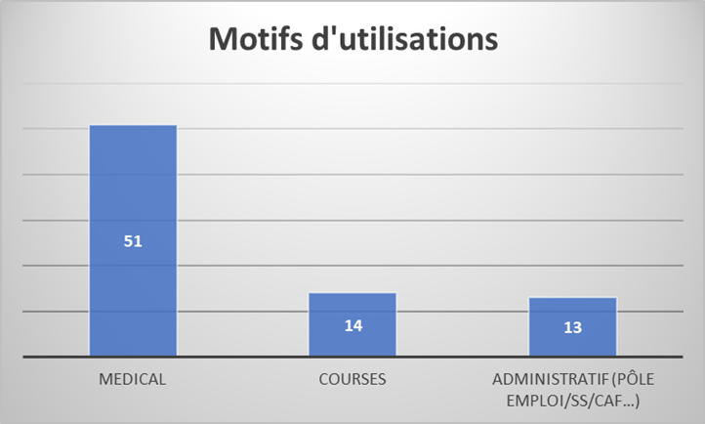
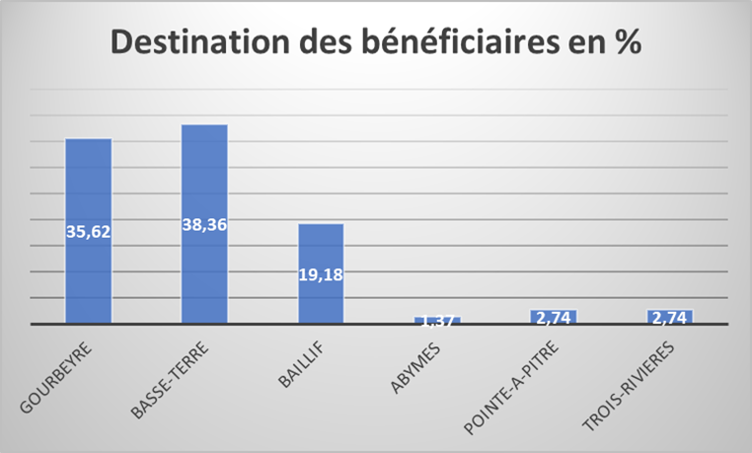
Motifs d’utilisations/ Destination des Bénéficiaires
Nos utilisateurs pour le dispositif fonts appels à nos services principalement pour des motifs médicaux suivi des courses ensuite les démarches administratives.
On peut constater que ces demandes sont principalement à destination de Basse-Terre pour 38% des cas, Gourbeyre 35% et Baillif 19%.
Ces taux s’expliquent principalement du fait de la proximité des communes et de la concentration dans ces zones des institutions, médecins, et commerces.

Slide 18


MAISON DE L’INSERTION
Ruelle des bambous - Rue des caramboliers 97113 GOURBEYRE
 0590 98 94 71 -  0690 62 41 60
 m.insert@hotmail.fr
Site : www.maison-insertiongourbeyre.fr
Maison De l’Insertion Gourbeyre

